Slide 1


One-person households Project with One_Team
MZ 세대를 위한 1인가구
공급자를 위한 1인 가구 식생활 관련 정보 제공 및 플랫폼 서비스

Slide 2

02
2-1 기획의도
2-2 프로젝트 목표
2-3 제공 기능 및 기대 효과
2-4 기대 효과 정리
2-5 사용 데이터 자료
1인가구 식생활 분석 서비스
One-person households Project with One_Team

Slide 3

One-person households Project with One_Team
MZ 세대를 위한 1인가구 생활 패턴 분석 서비스
History
Document History
NO | Version | Date | Page | Description
1 | 0.1 | 2023-05-07 | 1p – 12p | 기획안 초기 내용 작성

Slide 4
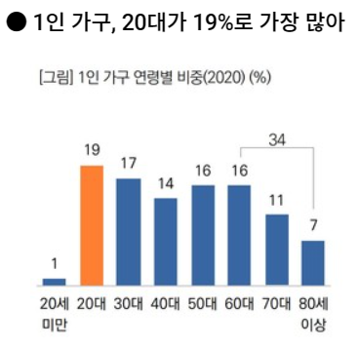
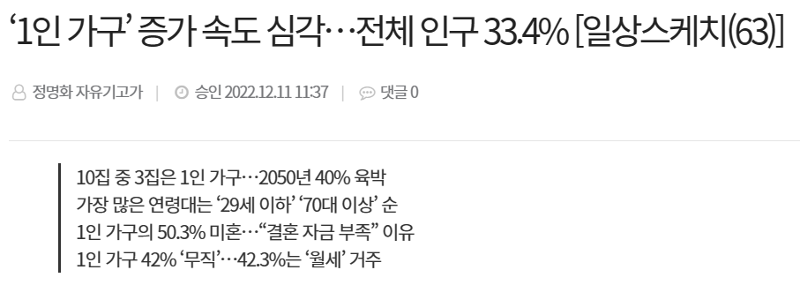
1인 가구 식생활 관련 정보 제공 및 플랫폼 서비스
2-1
공통 주제
증가하는 MZ세대 1인가구
- 서울시 1인가구 중 청년비중이 48.9%로 가장 높음

Slide 5
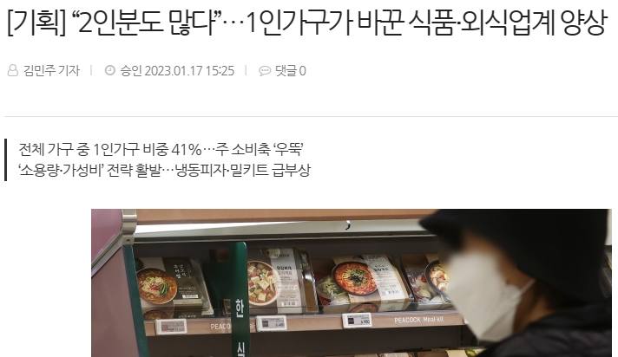
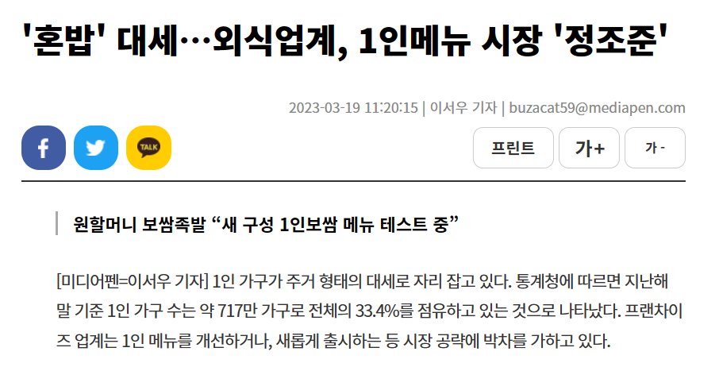
1인 가구 식생활 관련 정보 제공 및 플랫폼 서비스
2-1
기획 의도
트렌드를 주도하는 MZ세대 1인가구
- 외식 트렌드를 이끄는 청년 1인가구
- 간편식 및 밀키트 시장의 급성장
-혼밥 혼술

Slide 6
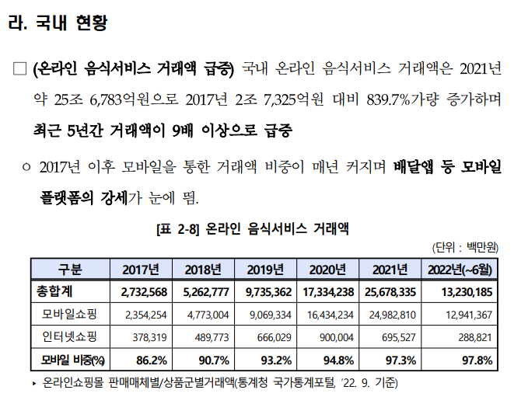
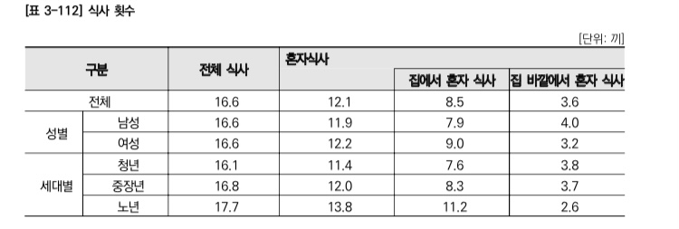
1인 가구 식생활 관련 정보 제공 및 플랫폼 서비스
2-1
기획 의도
“혼밥” 하는 비율이 높으며
간편식과 배달음식의 소비가 높게 나타남
- kosis 통계자료 확인. 온라인 쇼핑몰 이용 빈도 수 2018~2022년 1.8% -> 20.9%, 약 11배 증가.

Slide 7
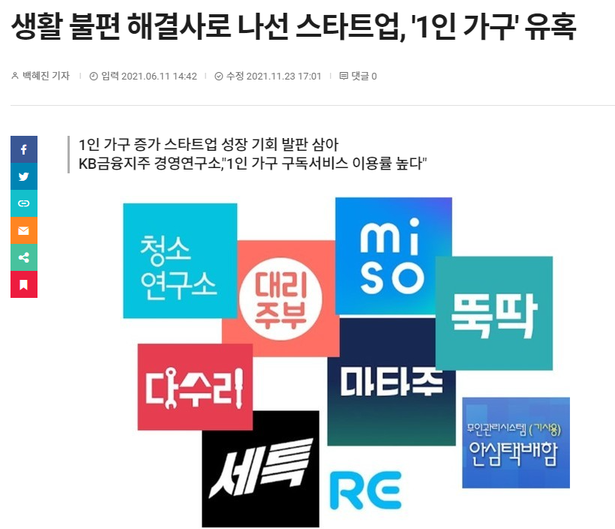
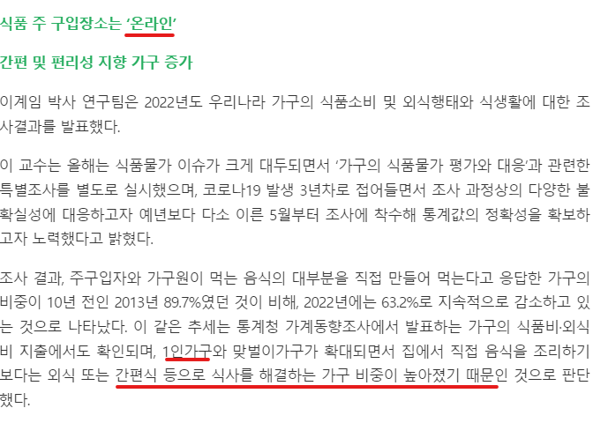
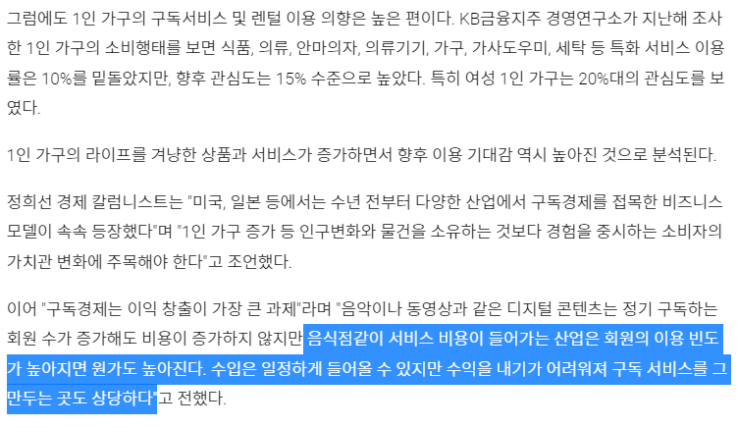
1인 가구 식생활 관련 정보 제공 및 플랫폼 서비스
2-1
기획 의도
계속 변화하는 시장
- 1인가구의 “플랫폼” 을 타겟으로 창업하는 스타트업 증가 - 정보와 경험 부족으로 파업하는 스타트업 다수.

Slide 8
1인 가구 식생활 관련 정보 제공 및 플랫폼 서비스
2-2
프로젝트 목표
1인 가구를 타겟으로 식품을 개발하는 공급처에 정보를 전달하여 새로운 시장의 형성과 안정성을 제공하는 것에 도움을 주는 것을 목표로 한다.
늘어나는 MZ 세대 1인 가구의 식생활 선호도와 관련된 변화를 파악 후 과거 통계 데이터의 시각화를 통해
공급처에서 데이터를 가공, 정보를 모으는 시간을 단축한다.
텍스트 마이닝을 통하여 현재의 트렌드를 시각, 즉각 확인이 가능하며 관련된 이슈를 한번에 찾아보며
소비자의 니즈를 찾기 용이할 수 있도록 도움을 준다.
연도별 소비 패턴을 파악하여 향 후 소비자의 수요를 예측해 공급자가 해당 예측 자료를 바탕으로
생산량을 조절하거나 재고 관리를 효율적으로 할 수 있다.

Slide 9
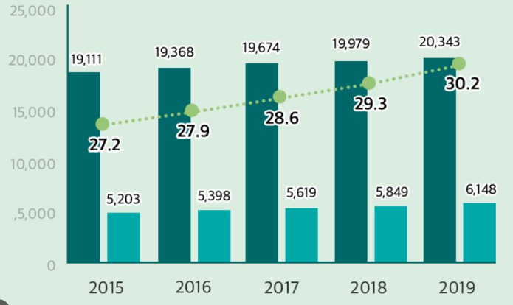
1인 가구 식생활 관련 정보 제공 및 플랫폼 서비스
2-3
구상 기능 및 기대 효과
원하고자 하는 N가지 키워드 정형 데이터의 시각화 서비스
ex) 1인 가구의 배달음식 빈도, 1인가구원이 직접 요리하는 인원의 비율이 “지역”과 “소득”과 관련이 있는 것일까?
1인가구 지역 데이터
1인가구 소득 데이터
1인가구 식사 해결방식 데이터
세가지를 가져와 한 곳에서 그래프 및 차트화
실제 데이터와 관련 없는 예시 그래프 입니다.
공통된 연관성이 있는지 한눈으로 확인.
객관적 정보를 한눈에 보기 쉽게 나열, 여러가지 정보를 검색,비교하는 시간 절감.

Slide 10
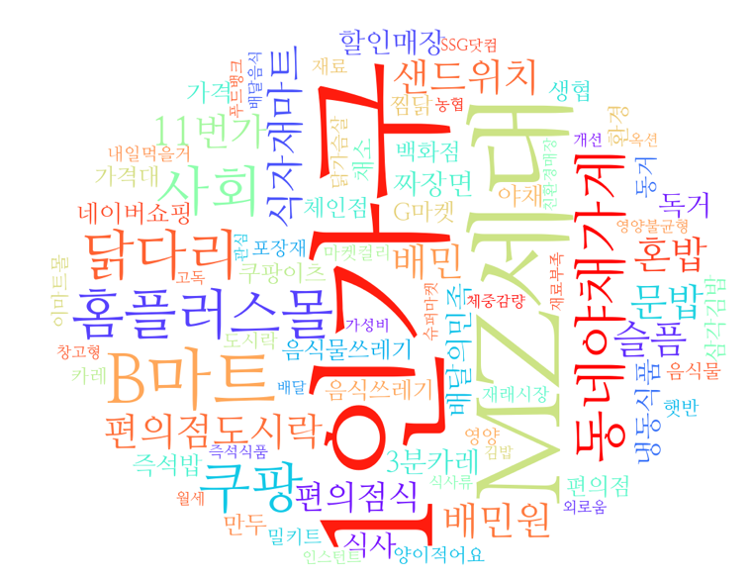
1인 가구 식생활 관련 정보 제공 및 플랫폼 서비스
2-3
구상 기능 및 기대 효과
2. 비정형 데이터 텍스트 마이닝
서비스
ex) 2022~2023년의 1인가구와 식품에 관련된 트렌드 단어들 집합.
뉴스기사, SNS, 각종 사이트 등 크롤링 가능한 매체, 텍스트 마이닝이 가능한 컨텐츠를 대상으로 데이터 수집,
변경되는 트렌드 정보를 시각화하여 한눈에 보기 쉽게 제단.
실제 뉴스기사, 통계 등에 있는 키워드, 2023년의 트렌드 분석을 통해 제작한 워드클라우드 입니다.

Slide 11
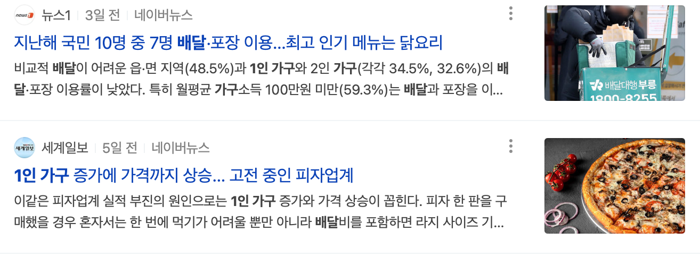
1인 가구 식생활 관련 정보 제공 및 플랫폼 서비스
2-3
구상 기능 및 기대 효과
3. 키워드 관련 뉴스기사 매거진
Click!
1인 가구
식생활 관련
변하는 트렌드 관련
식품회사군의 신제품
부정적 사회기사 (Needs)
등, 텍스트 마이닝을 통해 관련 뉴스들 수시 업데이트 카테고리 형성.
사업, 기업인측 컬럼 확인 주제 및 타겟 선정 -> 데이터 정리 후 소비자 니즈 파악에 용이
자체 제작한 워드클라우드를 토대로 들어 본 예시입니다. 텍스트마이닝을 통해 관련 뉴스기사를 접할 수 있도록 구상해 보았습니다.

Slide 12
1인 가구 식생활 관련 정보 제공 및 플랫폼 서비스
2-4
기대효과 정리
정형 데이터 시각화
비정형 데이터 텍스트 마이닝
텍스트 마이닝으로
관련 뉴스기사 및 컬럼 제공
객관적 정보를
한눈에 보기 쉽게 나열,
정보 검색 및 비교 시간 절감
변경되는 트렌드 정보 실시간 파악 가능
트랜드 및 이슈에 민감한 MZ세대를 비롯하여 현 사회 및 시장의 움직임 관측 및 향후 예측 간접 지원

